Slide 1
التصميم والتقانة للصف السادس الابتدائي
الوحدة الأولى : نصمم كائناً تخيلياً ونصنعه
نشاط (2) : أرفع كتابي
كراسة الطالب ( صفحة 4 - 5 )
الفصل الأول / الثاني

Slide 2
أهداف نشاط (2) : أرفع كتابي
أن يستنتج الطالب آلية الحركة بتوظيف ضغط الهواء، من خلال التجربة العلمية العملية.

Slide 3
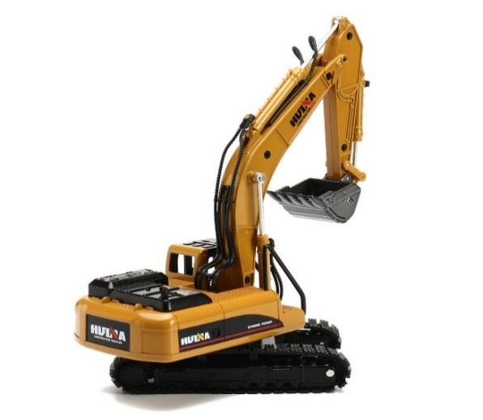
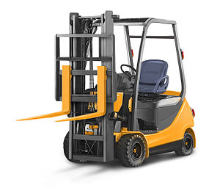
آلية ضغط الهواء بالصمامات / Pneumatic
الهدف : أن يستنتج الطالب آلية الحركة بتوظيف ضغط الهواء، من خلال التجربة العلمية العملية.
هي فرع من فروع الهندسة التي تَستخدم الهواء المضغوط في تشغيل المحركات بطريقة أقل تكلفة وأكثر أمانًا ومرونة من المشغلات الكهربائية.
تستخدم في العديد من الأجهزة متحركة الأجزاء مثل أجهزة البناء وأجهزة طبيب الأسنان والأبواب الأوتوماتيكية والرافعات ومجالات أخرى.
الأمثلة
عملية تحريك ذراع آلة
الحفر بجميع الاتجاهات
عملية رفع وخفض
ذراع الرافعة الأوتوماتيكي
عملية فتح وإغلاق
باب الحافلة الأوتوماتيكي
التصميم والتقانة للصف السادس-وحدة نصمم كائنا تخيليا ونصنعه

Slide 4
تنفيذ تجربة عملية لمفهوم آلية ضغط الهواء بالصمامات
نشاط (2) : أرفـــــــع كـــــــتـــــابــــــي
الهدف: أن يستنتج الطالب آلية الحركة بتوظيف ضغط الهواء، من خلال التجربة العلمية العملية.
نشاط تطبيقي
اختياري
يمكنك أن تنفذ هذه التجربة في المنزل إن توفرت الأدوات لديك ..
أبدأ
حُقن مختلفة الأحجام
5 + 10 ملل
كتاب
وأنبوب بلاستيكي 40 سم
أحتاج إلى :
شريط لاصق
التصميم والتقانة للصف السادس-وحدة نصمم كائنا تخيليا ونصنعه

Slide 5
خطوات تجربة عملية لمفهوم آلية ضغط الهواء بالصمامات
نشاط (2) : أرفـــــــع كـــــــتـــــابــــــي
الهدف: أن يستنتج الطالب آلية الحركة بتوظيف ضغط الهواء، من خلال التجربة العلمية العملية.
الخطوة الأولى : أضغط كبّاس الحقنة الصغيرة إلى الداخل وأسحب كبّاس الحقنة الكبيرة إلى الخلف .
التصميم والتقانة للصف السادس-وحدة نصمم كائنا تخيليا ونصنعه

Slide 6
خطوات تجربة عملية لمفهوم آلية ضغط الهواء بالصمامات
نشاط (2) : أرفـــــــع كـــــــتـــــابــــــي
الهدف: أن يستنتج الطالب آلية الحركة بتوظيف ضغط الهواء، من خلال التجربة العلمية العملية.
الخطوة الثانية : أوصل الحقنتين بوساطة الأنبوب البلاستيكي .
التصميم والتقانة للصف السادس-وحدة نصمم كائنا تخيليا ونصنعه

Slide 7
يتبع - خطوات تجربة عملية لمفهوم آلية ضغط الهواء بالصمامات
نشاط (2) : أرفـــــــع كـــــــتـــــابــــــي
الهدف: أن يستنتج الطالب آلية الحركة بتوظيف ضغط الهواء، من خلال التجربة العلمية العملية.
الخطوة الثالثة : أَضع الحقنة الصغيرة على حافة الطاولة، وأُثبتها .
التصميم والتقانة للصف السادس-وحدة نصمم كائنا تخيليا ونصنعه

Slide 8
يتبع - خطوات تجربة عملية لمفهوم آلية ضغط الهواء بالصمامات
نشاط (2) : أرفـــــــع كـــــــتـــــابــــــي
الهدف:أن يستنتج الطالب آلية الحركة بتوظيف ضغط الهواء، من خلال التجربة العلمية العملية.
الخطوة الرابعة (الأخيرة) : أضع الكتاب على الإبرة الصغيرة المثبتة وأضغط كبّاس الحقنة الكبيرة .
التصميم والتقانة للصف السادس-وحدة نصمم كائنا تخيليا ونصنعه

Slide 9
يتبع - خطوات تجربة عملية لمفهوم آلية ضغط الهواء بالصمامات
نشاط (2) : أرفـــــــع كـــــــتـــــابــــــي
الهدف : أن يستنتج الطالب آلية الحركة بتوظيف ضغط الهواء، من خلال التجربة العلمية العملية.
أجرب : أستبدل الحقنتين ببعضهما .
التصميم والتقانة للصف السادس-وحدة نصمم كائنا تخيليا ونصنعه

Slide 10
يتبع - خطوات تجربة عملية لمفهوم آلية ضغط الهواء بالصمامات
نشاط (2) : أرفـــــــع كـــــــتـــــابــــــي
الهدف : أن يستنتج الطالب آلية الحركة بتوظيف ضغط الهواء، من خلال التجربة العلمية العملية.
أجرب : ألاحظ ، ماذا حدث .
التصميم والتقانة للصف السادس-وحدة نصمم كائنا تخيليا ونصنعه

Slide 11
الاستنتاج من التجربة العملية لمفهوم آلية ضغط الهواء بالصمامات
نشاط (2) : أرفـــــــع كـــــــتـــــابــــــي
آلية ضغط الهواء
الهدف: أن يستنتج الطالب آلية الحركة بتوظيف ضغط الهواء، من خلال التجربة العلمية العملية.
تحرك الكتاب في التجربة الأولى ولم يتحرك في الثانية.
ضغط الهواء المندفع من الإبرة الكبيرة إلى الصغيرة.
الهواء في الإبرة الكبيرة أكثر منه في الإبرة الصغيرة.
ماذا حصل مع الكتاب في الحالتين ؟
ما الذي أدى إلى ذلك ؟
ما الفرق بين الحالتين ؟
التصميم والتقانة للصف السادس-وحدة نصمم كائنا تخيليا ونصنعه

Slide 12
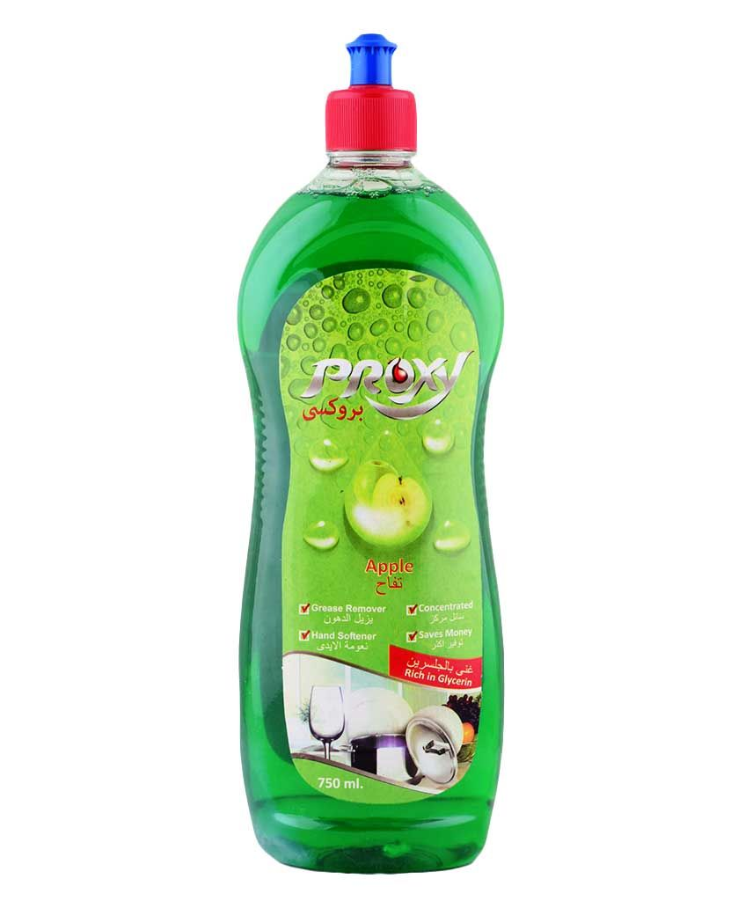
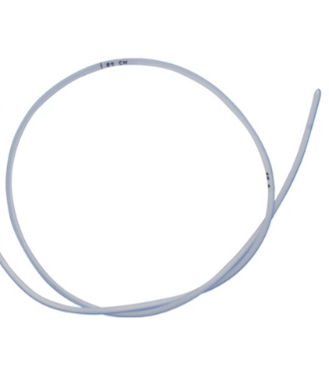
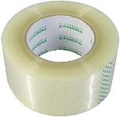
تطبيق / آلية ضغط الهواء بالصمامات ( بأدوات أخرى )
نشاط (2) : أرفـــــــع كـــــــتـــــابــــــي
الهدف : أن يستنتج الطالب آلية الحركة بتوظيف ضغط الهواء، من خلال التجربة العلمية العملية.
نشاط تطبيقي
اختياري
أرفع الكتاب نفسه باستخدام :
بالون
شريط لاصق
أنابيب.
قنينة مرنة فارغة (يمكن أن تأخذ شكلها الأصلي بعد الضغط عليها ).
ألاحظ أن اختلاف المواد لا يغير من آلية العمل
التصميم والتقانة للصف السادس-وحدة نصمم كائنا تخيليا ونصنعه

Slide 13
أَختبر معلوماتي : أجب عن الآتي :
نشاط (2) : أرفـــــــع كـــــــتـــــابــــــي
الهدف(2) : أن يستنتج الطالب آلية الحركة بتوظيف ضغط الهواء، من خلال التجربة العلمية العملية.
1. قوة دفع الهواء من الإبرة الصغيرة إلى الكبيرة قوي.
خطأ
صح
رائع
أحاوِلُ ثانيةً
2. تستخدم آلية ضغط الهواء في مجالات مختلفة من حياتنا.
خطأ
صح
3. يمكن أن استخدم الإبرة لضغط الهواء إلى البالون في التجربة.
خطأ
صح
التصميم والتقانة للصف السادس-وحدة نصمم كائنا تخيليا ونصنعه

Slide 14
التصميم والتقانة للصف السادس الابتدائي
الوحدة الأولى : نصمم كائناً تخيلياً ونصنعه
نهاية نشاط (2) : أرفع كتابي
كراسة الطالب ( صفحة 4 - 5 )
الفصل الأول / الثاني

